Slide 1

Bachelier en Informatique de Gestion Programmation Orientée Objet
Enseignement supérieur économique de type court
Code FWB : 7525 21 U32 D3
Code ISFCE : 4IPO3

Slide 2






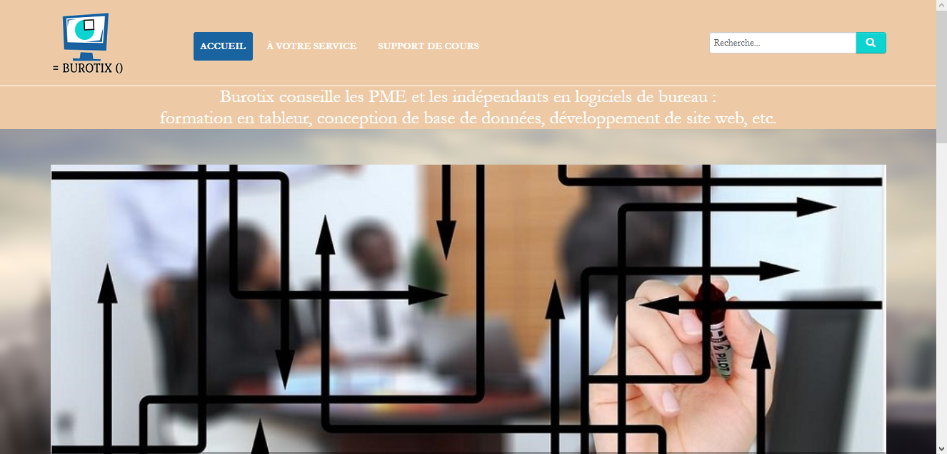
Le Professeur, c’est qui ?
Alain Wafflard
isfce.aw@gmail.com
ISFCE Etterbeek
Ingénieur civil
25 ans dans le privé
Processus d'entreprise
Automatisation, informatisation
Enseignant
mais auparavant : IFOSUP Wavre, IFC Ixelles, IEPSCF Evere, IPAM La Louvière, EPFC Bruxelles
Activité complémentaire
burotix.be
formation en tableur
conception de base de données
développement de templates

Slide 3
Acquis d'Apprentissage
Seuil de réussite
concevoir, installer et utiliser des objets appropriés à la solution
concevoir et mettre en œuvre une procédure de test
justifier sa méthode de résolution et ses choix conceptuels et méthodologiques
Degré de maîtrise
niveau de cohérence
liens logiques formant un ensemble
niveau de précision
clarté, concision
rigueur des concepts et techniques
niveau d’intégration
dans l'analyse
dans la recherche de solutions
niveau d’autonomie
sens de l’initiative
réflexion personnelle
respect du temps alloué

Slide 4
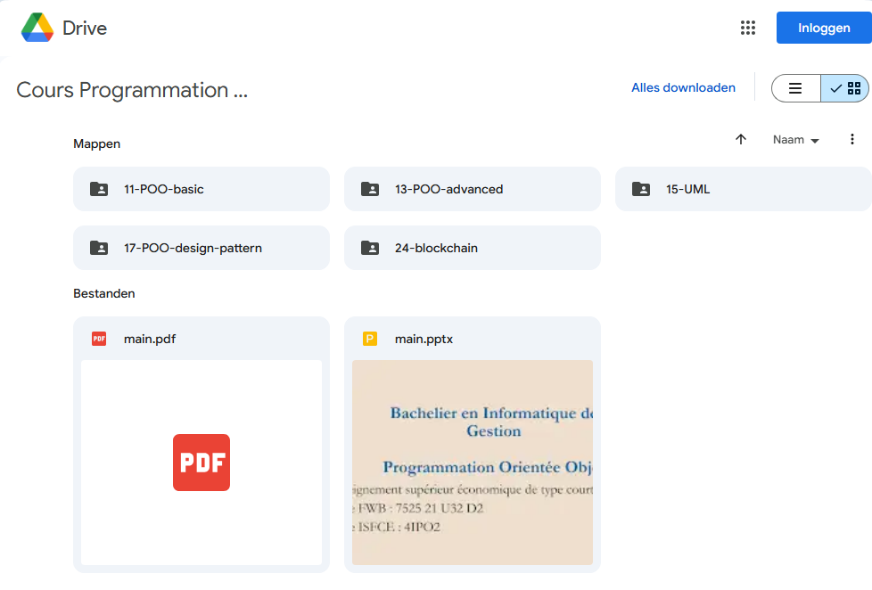
Ressources
matière, exos, corrigés
Google Drive
Git
administration, évaluation, communication
Moodle → 4IPO3 Programmation Orientée Objet

Slide 5
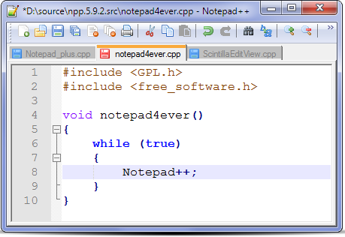
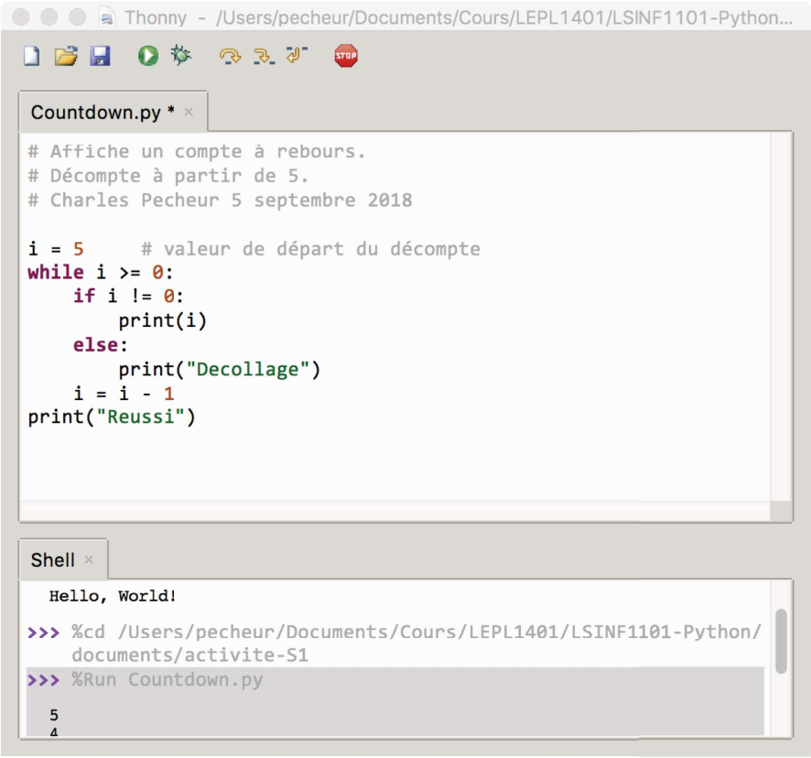
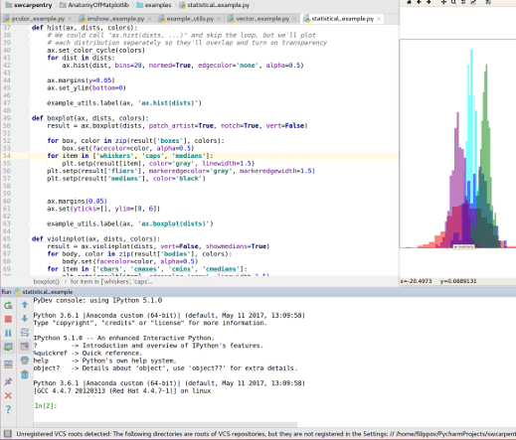



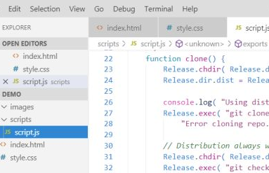



Outils : Editeur de texte vs. Integrated Development Environment
Notepad++ (éditeur)
Thonny (IDE)
JetBrains PyCharm (IDE)
Visual Studio Code (IDE)

Slide 6
Outil : JetBrains PyCharm
Accès à la version professionnelle JetBrains PyCharm
si inscription basée sur adresse e-mail @isfce.be
Installation
créer votre compte sur jetbrains.com à l'aide de votre adresse e-mail <nom>.<prenom>@isfce.be
télécharger et installer PyCharm
s'enregistrer, option : get license from JetBrains
PS : procédure à confirmer

Slide 7
Outil : JetBrains PyCharm
Accès à la version professionnelle JetBrains PyCharm
si inscription basée sur adresse e-mail @isfce.be
Installation
créer votre compte sur jetbrains.com à l'aide de votre adresse e-mail <nom>.<prenom>@isfce.be
télécharger et installer PyCharm
s'enregistrer, option : get license from JetBrains
PS : procédure à confirmer

Slide 8
Table des matières
Introduction
00. Propos liminaires
01. Programmation procédurale : rappel
Concepts de Programmation Orientée Objet
11. Programmation orientée objet : bases
13. Programmation orientée objet : aspects avancés
15. Représentation des objets et de leur relations
17. Patron de conception (design pattern)
18. Programmation orientée objet : travail en équipe
Applications de la POO
25. à définir

Slide 9
01. Programmation procédurale : rappel
Langage Python
Variable simple
Variable complexe
Instruction
Fonction
Structures de contrôle
Listes
Tuples
Dictionnaires
🏛 → Python : éléments

Slide 10
11. Programmation orientée objet : bases
Module
Manipulation d'un objet
Conception et modélisation d'un objet
Paramètre et méthode d'un objet
Attribut public ou privé
Encapsulation
Variable et méthode de classe
🏛 → Orienté Objet → 11-POO-basic

Slide 11
13. Programmation orientée objet : aspects avancés
Associations entre objets
Héritage simple
Classe abstraite
Polymorphisme
Surcharge
Héritage multiple
🏛 → Orienté Objet → 13-POO-advanced

Slide 12
17. Patron de conception (design pattern)
Decorator
Factory
Iterator
Observer
Singleton
🏛 → Orienté Objet → 17-POO-design-pattern

Slide 13
18. Programmation orientée objet : travail en équipe (TBD)
Documentation du logiciel
Respect des standards de programmation de l’équipe
Emploi de dictionnaires de données
Emploi de bibliothèques de fonctions et de procédures
Mise en œuvre d'une procédure de test
Utilisation de la documentation disponible

Slide 14
31. Python : aspects particuliers
Fonction lambda (anonyme)
🏛 → Python : éléments → 31-PythonTips
Gestion des exceptions
🏛 → Python : éléments → 31-PythonTips
Algorithme de recherche
🏛 → Python : éléments → 32-recherche
Récursivité
🏛 → Python : éléments → 33-recursivity
Lecture de fichier
🏛 → Python : éléments → 45-Fichier
Connexion à une base de données
🏛 → Python : éléments → 46-Database
Graphical User Interface (GUI) 🏛 → Python : éléments → 47-GUI

Slide 15
Exos : les fils rouges
Chaque exo porte un numéro <SS>-<CC>-<T><N>
<SS> : numéro de section
11 : aspects élémentaires
13 : aspects avancés
<CC> : numéro du chapitre dans cette section
<T> : thème de l'exo
0 : drill
1 : simulateur de trafic
2 : jungle
3 : gestion d'entreprise
<N> : numéro de l'exo dans ce thème

Slide 16
PP vs. OOP
Programmation Procédurale | Programmation Orientée Objet
Données et fonctions séparées | Attributs et méthodes rassemblés autour d'un thème Frontière floue entre attribut et méthode
visions fonctionnelle et structurelle non liées | visions fonctionnelle et structurelle imbriquées
Risque de "code spaghetti" | Applications complexes aux évolutions incessantes
conception sans principe fédérateur | "Design pattern" (patron de conception)
Vision centralisée | Vision décentralisée
On gère un programme | On gère des classes

Slide 17
PP vs. OOP
Programmation Procédurale | Programmation Orientée Objet
Exécution chronologique Exécution "pas à pas" | Contraintes logiques entre classes Toutefois, exécution "pas à pas"
Programmation d'instructions | Modélisation et simulation du monde réel
Liaisons complexes entre fonctions | Liaisons simples entre classes
Risque de nombreux copiés-collés | Développement d'application itéré et évolutif Robustesse, stabilité, ré-emploi
Programmation éloignée de l'analyse | Approche abstraite possible, proche de l'analyse (UML)

Slide 18
Quelques langages OO
JAVA | C# | Python | PHP | C++
compilé | compilé | interprêté | interprêté | compilé
Full OO | Full OO | Procédural + OO | Procédural + OO | Procédural + OO
générique | event-driven | générique | web-based | générique
C | JavaScript | HTML
compilé | interprêté | interprêté
Procédural Non OO ☺ | Procédural + OO | ni procédural ni OO ☺
générique | event-driven | web-based

Slide 19
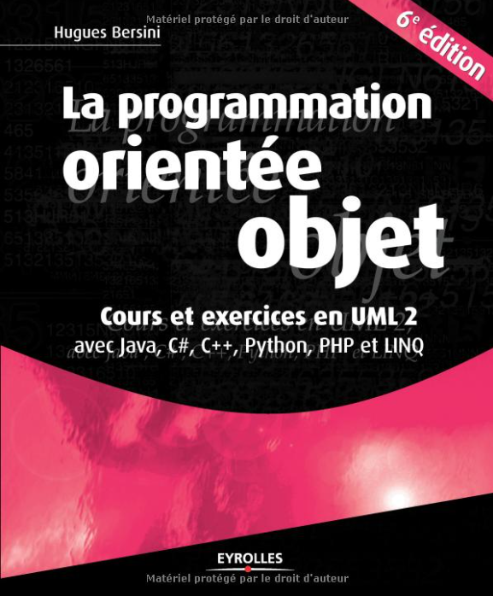
Ressources
Bibliographie
Livre
"La programmation orientée objet"
Hugues Bersini
7e édition, 2017
Cours UCL / EPL / LINFO1101
"Introduction à la programmation"
Kim Mens, Siegfried Nijssen, Charles Pecheur
Cours UCL / EPL / LSINF1225
"Conception orientée objet et gestion de données"

